Slide 2
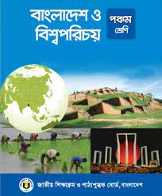
মোহাম্মদ আবদুল গফুর মজুমদার
সহকারী শিক্ষক
গৈয়ারভাঙ্গা সরকারি প্রাথমিক বিদ্যালয়
লালমাই, কুমিল্লা।
মোবাইল নম্বরঃ ০১৬২৮১৬৫২৭২
শ্রেণিঃ পঞ্চম
বিষয়ঃ বাংলাদেশ ও বিশ্বপরিচয়
অধ্যায়ঃ ০৪
সময়ঃ ৪৫ মিনিট
তারিখঃ 28-01-22ইং

Slide 3
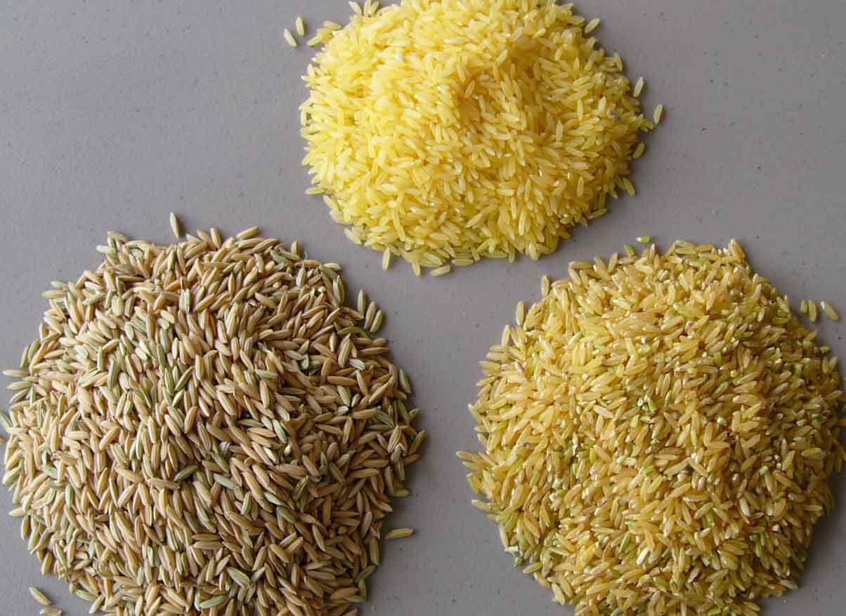
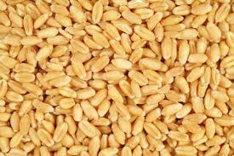
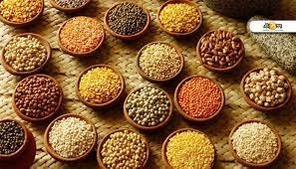
চলো কিছু ছবি দেখি।
ছবিতে কী কী দেখতে পাচ্ছ ?

Slide 4
চাল, গম ও ডাল

Slide 5
শিখনফল
এই পাঠ শেষে শিক্ষার্থীরা –
১৫.৩.১. বাংলাদেশের প্রধান প্রধান কৃষিজাত দ্রব্য সম্পর্কে বলতে পারবে।
১৫.৩.২. বাংলাদেশ যে, একটি কৃষিভিত্তিক দেশ তা বলতে পারবে।

Slide 6
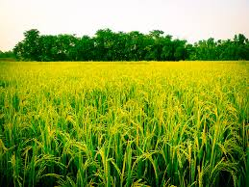
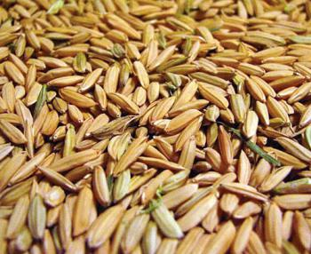
ধান ক্ষেত
ধান
চাল
ধান আমাদের প্রধান ফসল। বাংলাদেশের প্রায় সব অঞ্চলের জলবায়ু ও ভূমি ধান চাষের উপযোগী।

Slide 7
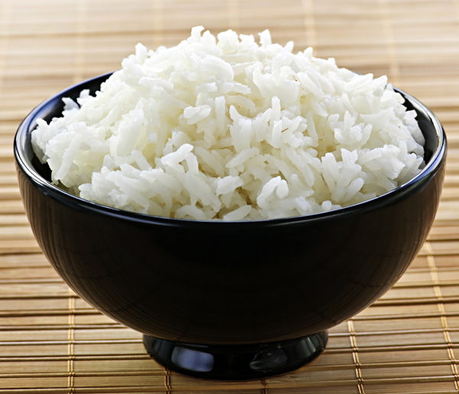
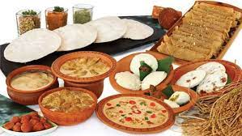
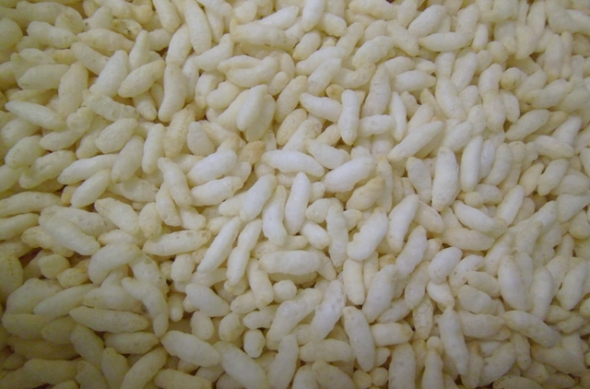
ভাত
পিঠা
মুড়ি

Slide 8
একক কাজ
১। ধান থেকে তৈরি দুইটি খাবারের নাম লেখ।

Slide 9
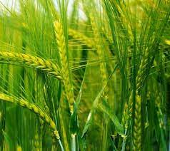
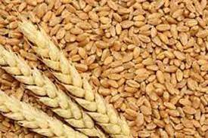
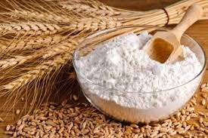
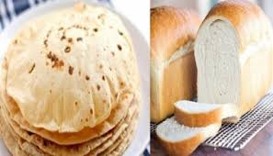
গম ক্ষেত
গম
গমের আটা
গমের আটা দিয়ে তৈরি হয় রুটি, পাউরুটি, বিসকুট ইত্যাদি খাবার।

Slide 10
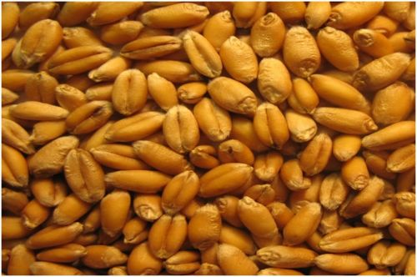
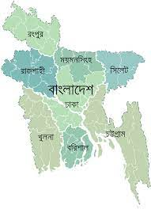
রংপুর
রাজশাহী
গম
বাংলাদেশের উত্তর ও পশ্চিম অঞ্চলের গম উৎপাদন বেশি হয়। অর্থাৎ রংপুর ও রাজশাহী বিভাগে গম চাষ বেশি হয়।

Slide 11
জোড়ায় কাজ
১। বাংলাদেশের কোন অঞ্চলে গম চাষ বেশি হয়?
২। বাংলাদেশে কোন সময়ে গম চাষ করা হয়?

Slide 12
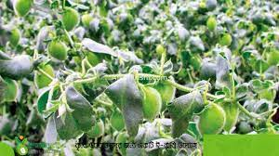
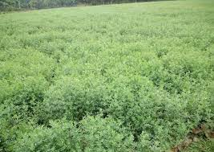
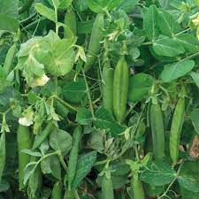
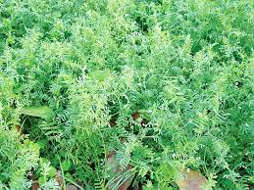
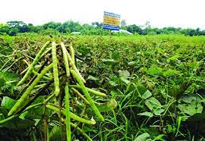
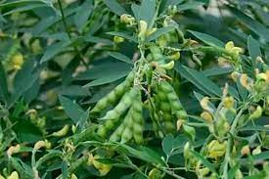
ছোলা ডালের ক্ষেত
মসুর ডালের ক্ষেত
মটর ডালের ক্ষেত
মুগ ডালের ক্ষেত
মাসকলাই ডালের ক্ষেত
অড়হর ডালের ক্ষেত

Slide 13
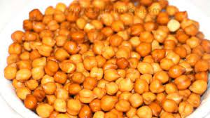
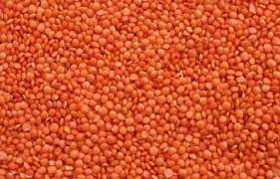
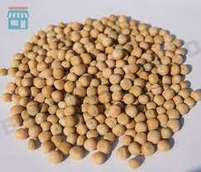
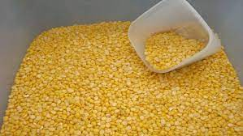
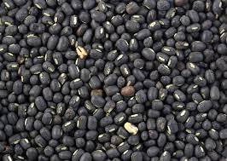
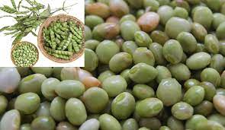
ছোলা
মসুর
মটর
মুগ
মাসকলাই
অড়হর

Slide 14
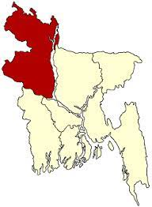
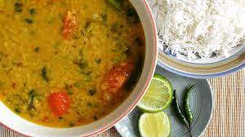
বাংলাদেশের উত্তর ও পশ্চিম অঞ্চলের ডালের চাষ ও বেশি হয়। অর্থাৎ রংপুর ও রাজশাহী বিভাগে ডালের চাষ বেশি হয়। আমাদের ডাল ভাত খুব প্রিয় খাবার।

Slide 15
দলীয় কাজ
চাল দল
তিনটি ধানের নাম লেখ।
গম দল
গম থেকে তৈরি তিনটি খাবারের নাম লেখ।
ডাল দল
তিন জাতের ডালের নাম লেখ।

Slide 16
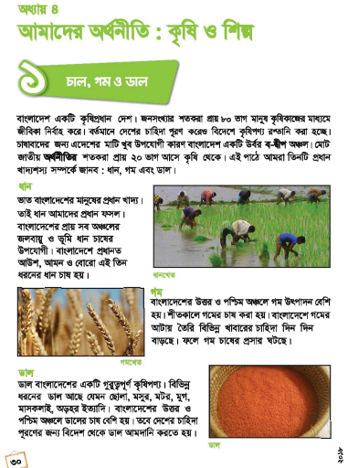
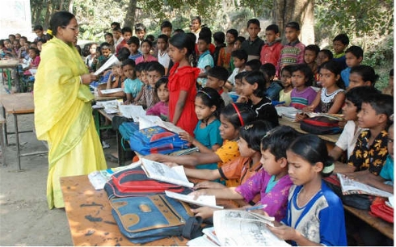
পাঠ্য বইয়ের ৩০ পৃষ্ঠা খুলে দেখে দেখে নিরবে পড়।

Slide 17
মূল্যায়ন
১। তুমি উৎপন্ন হতে দেখেছ এমন দুইটি ফসলের নাম লেখ।
২। ফসল কোথায় বিক্রি করা হয়?
৩। কোন শস্য আমাদের দেশে সবচেয়ে বেশি উৎপন্ন হয়?

Slide 18
বাড়ির কাজ
তোমরা ধান, গম এবং ডাল কিভাবে খাও এবং এগুলো কোথায় উৎপন্ন হয় লিখে আনবে।

Slide 19
সবাইকে অসংখ্য ধন্যবাদ

